Slide 1

資展期中報告
報名人:賴俊廷

Slide 2
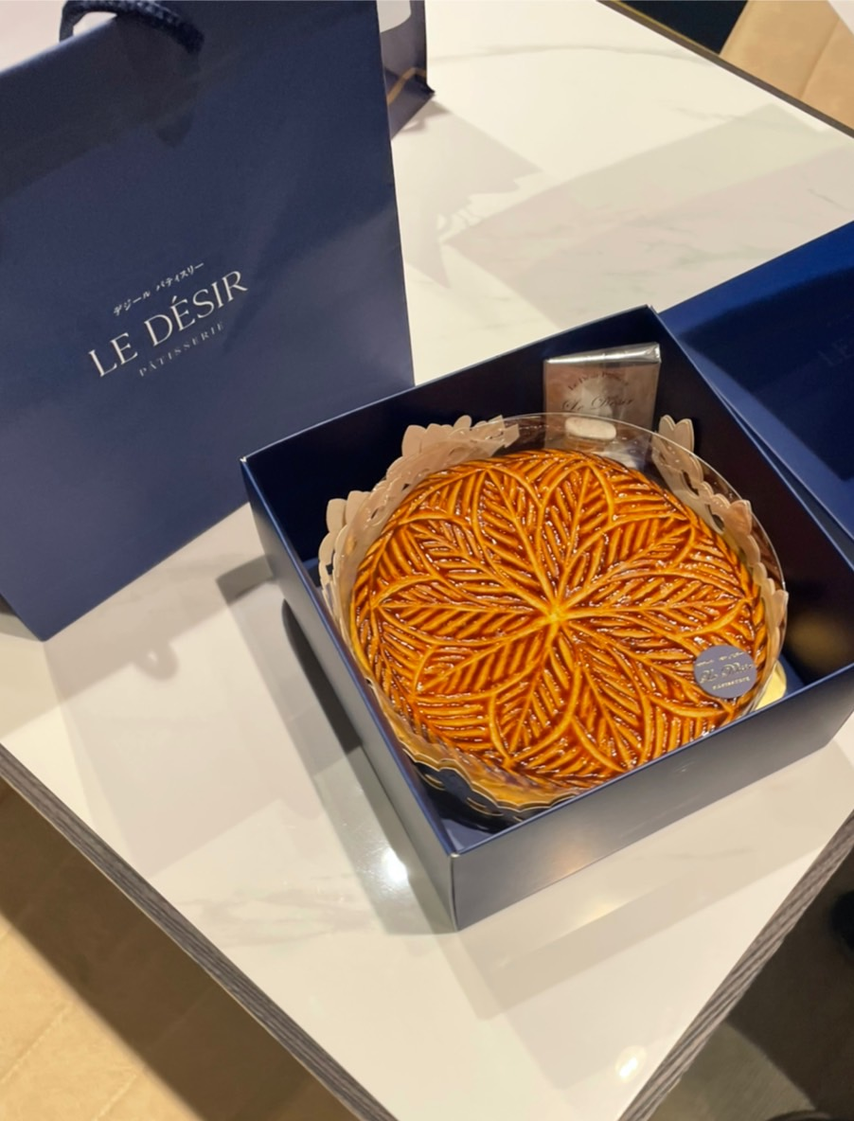
為甚麼要做甜點購物
因為我剛好在吃甜點

Slide 3
專案 甜點訂購單功能
查看商品圖片與說明
添加至購物車
查看購物車
後臺訂單增刪改查
會員登入系統

